Slide 1


Python流程图生成
汇报人：王天宇

Slide 2
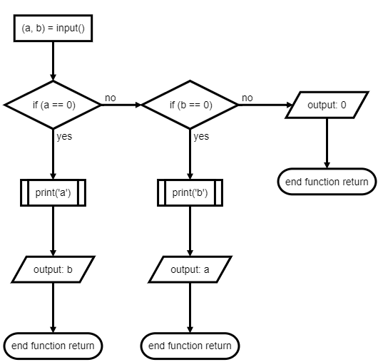
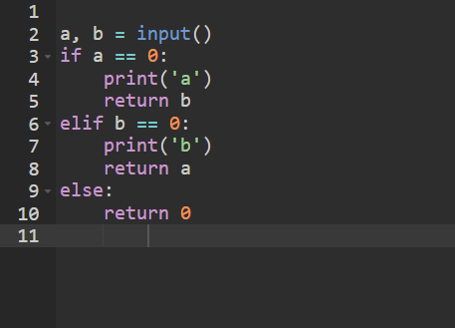
1. 效果展示
Notes:
引导学员思考经销商管理的方面，注重框架性思维的培训

Slide 3
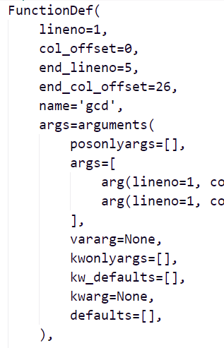
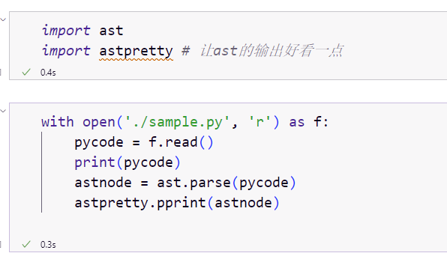
2.1 具体实现
Python内置的ast包可以将代码解析为ast_node对象
Notes:
引导学员思考经销商管理的方面，注重框架性思维的培训

Slide 4
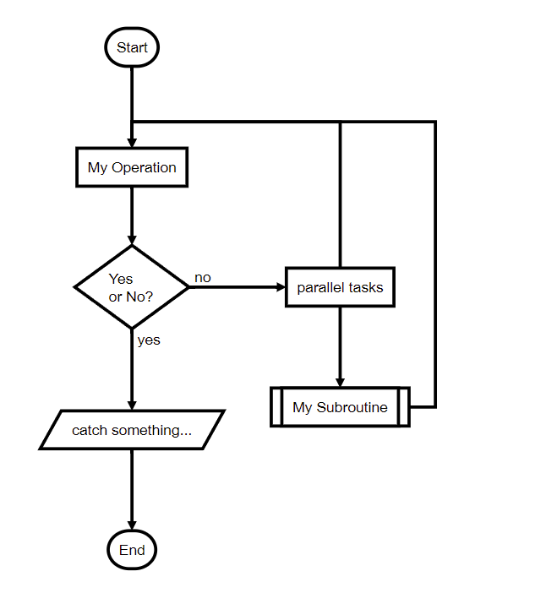
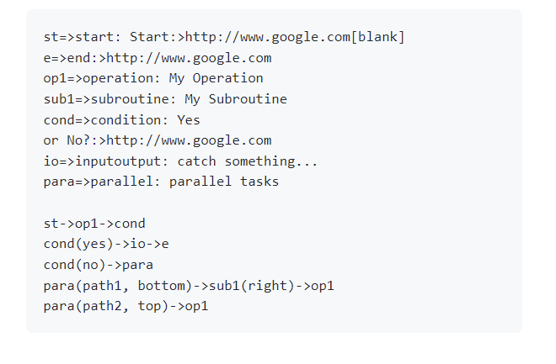
2.1 具体实现
开源的flowchart项目
Notes:
引导学员思考经销商管理的方面，注重框架性思维的培训

Slide 5
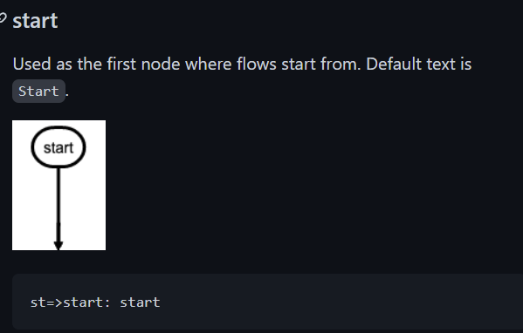
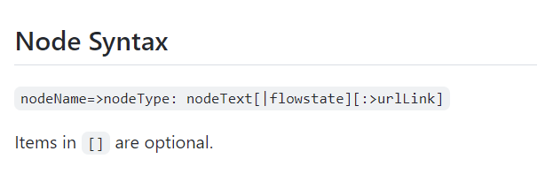
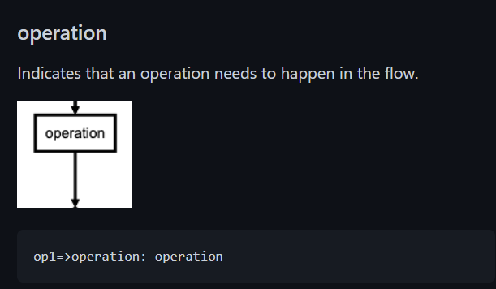
2.1 具体实现
开源的flowchart项目
Notes:
引导学员思考经销商管理的方面，注重框架性思维的培训

Slide 6
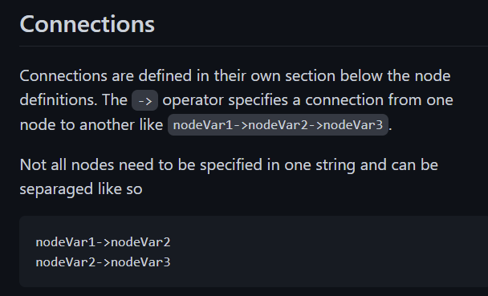
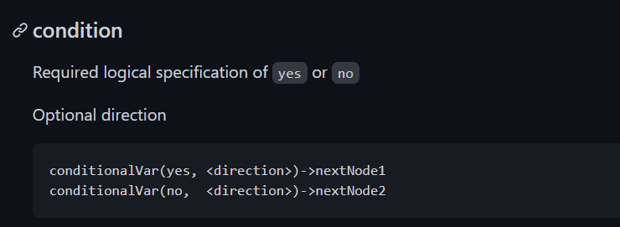
2.1 具体实现
开源的flowchart项目
Notes:
引导学员思考经销商管理的方面，注重框架性思维的培训

Slide 7
2.1 具体实现
Python代码
SVG图片
Python ast包
Flowchart.js
Ast_node类
parse
Nodes Graph
parse
Flowchart.js语言
服务器接收Python代码，解释并转换
前端发送Python代码，接受回传并解析为流程图
Notes:
引导学员思考经销商管理的方面，注重框架性思维的培训

Slide 8
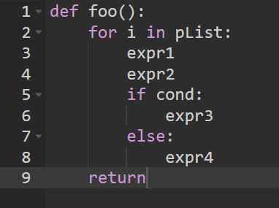
2.1.1 后端实现
语句的连接规则与语句结构
节点属性
Foo()
For loop
Return
expr1
expr2
ifelse
True body
Else
body
Notes:
引导学员思考经销商管理的方面，注重框架性思维的培训

Slide 9
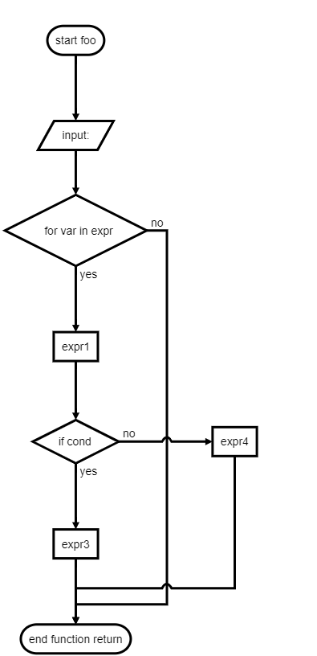
2.1.1 后端实现
语句结构
Foo()
For loop
Return
expr1
if
True body
Else
body
Notes:
引导学员思考经销商管理的方面，注重框架性思维的培训

Slide 10
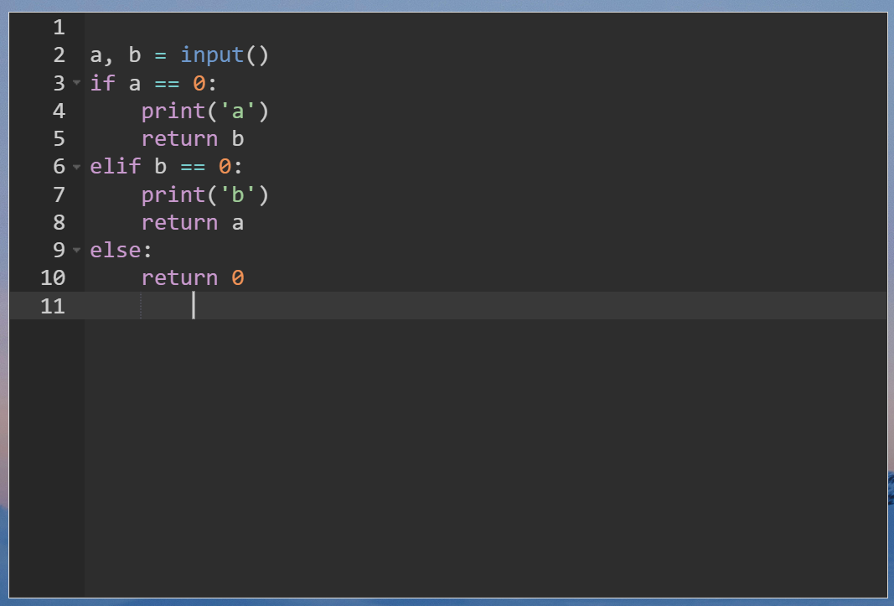
2.1.2 前端实现
代码输入
利用ace-editor
Notes:
引导学员思考经销商管理的方面，注重框架性思维的培训

Slide 11

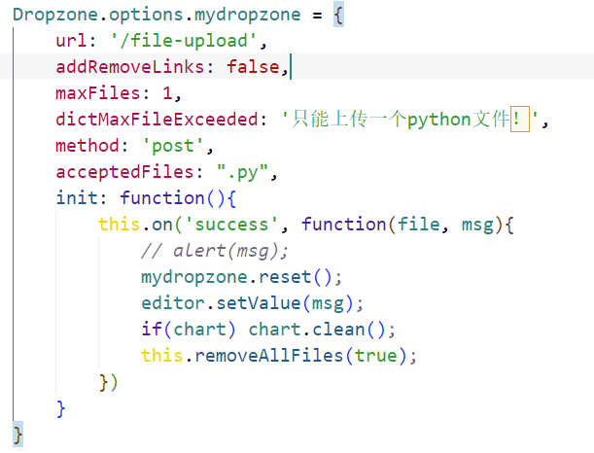
2.1.2 前端实现
拖拽提交
利用dropzone.js
Notes:
引导学员思考经销商管理的方面，注重框架性思维的培训

Slide 12
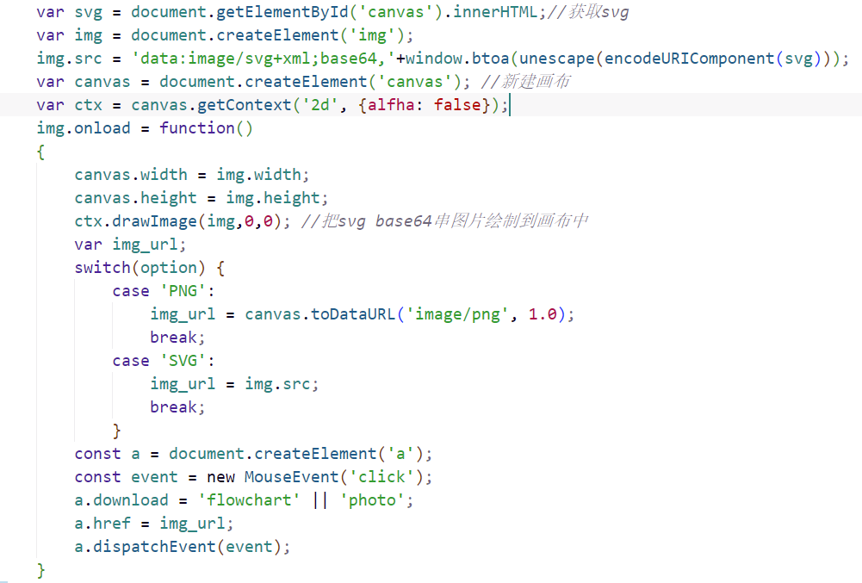
2.1.2 前端实现
流程图下载
利用canvas标签
Notes:
引导学员思考经销商管理的方面，注重框架性思维的培训

Slide 13
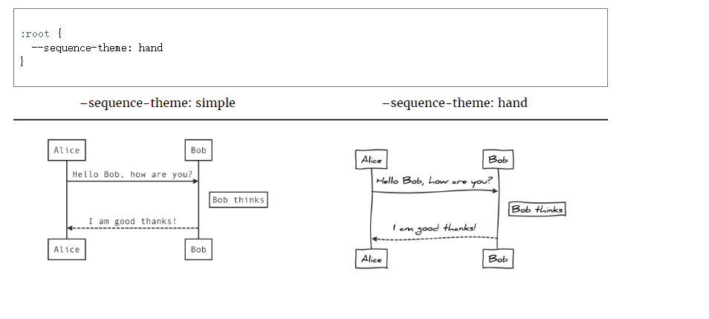
3. 局限性和可能的改进
优化流程图布局
支持更多类型的下载
引入一些CSS，让生成的流程图更美观
在线编辑生成的SVG图
Notes:
引导学员思考经销商管理的方面，注重框架性思维的培训

Slide 14

感谢倾听
Thank You

